Slide 1


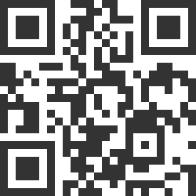






Domaine : Français – outil d’aide à l’écriture pour les élèves à BEP
Niveau : C2 – C3
Facilité d’appropriation : Facile
Matériel nécessaire : Ordinateur (avec micro et navigateur Chrome) ou tablette Android, connectés à internet
Speechnotes permet la retranscription écrite d’un texte dicté oralement par l’élève.
Ce blog note en ligne nécessite, une fois le texte dicté, de le sauvegarder ou de le copier coller dans un document texte pour le conserver.
Une application Speechnotes pour tablettes existe mais sous Android uniquement.
Intérêt pédagogique : Même si on peut envisager l’utilisation de Speechnotes pour l’ensemble d’une classe, cette aide est avant tout efficace pour certains élèves ayant des difficultés d’écriture (Handicap moteur, difficultés orthographiques, profil dyslexique, …) Lors de productions écrites, en utilisant Speechnotes, les élèves peuvent dicter aisément à l’ordinateur des textes, mieux respecter les normes orthographiques, se rassurer, se relire plus facilement.
Du côté de l’enseignant : Permet à l’enseignant, dans le cadre d’une classe où certains élèves à BEP en auraient besoin, d’aider à palier une déficience, de rendre l’élève plus autonome : il se concentre sur la construction de son texte, déchargé du geste graphique et/ou du souci orthographique.
Les tutoriels de prise en main : Exemple de dictée de texte (vidéo)
Les points forts : Peut aussi aider l’élève à produire un écrit en LVE dans une autre langue. (Nécessité de changer la langue dans l’application et de prononcer correctement). Peut aussi être utile pour aider des élèves EANA à produire des textes en français.
Liens utiles : Speechnotes en ligne (Navigateur Google Chrome uniquement) – Application Speechnotes pour Android.
Retrouvez d’autres fiches Rapid’Num
DRANE Montpellier– Équipe des référents 1er degré

Slide 2
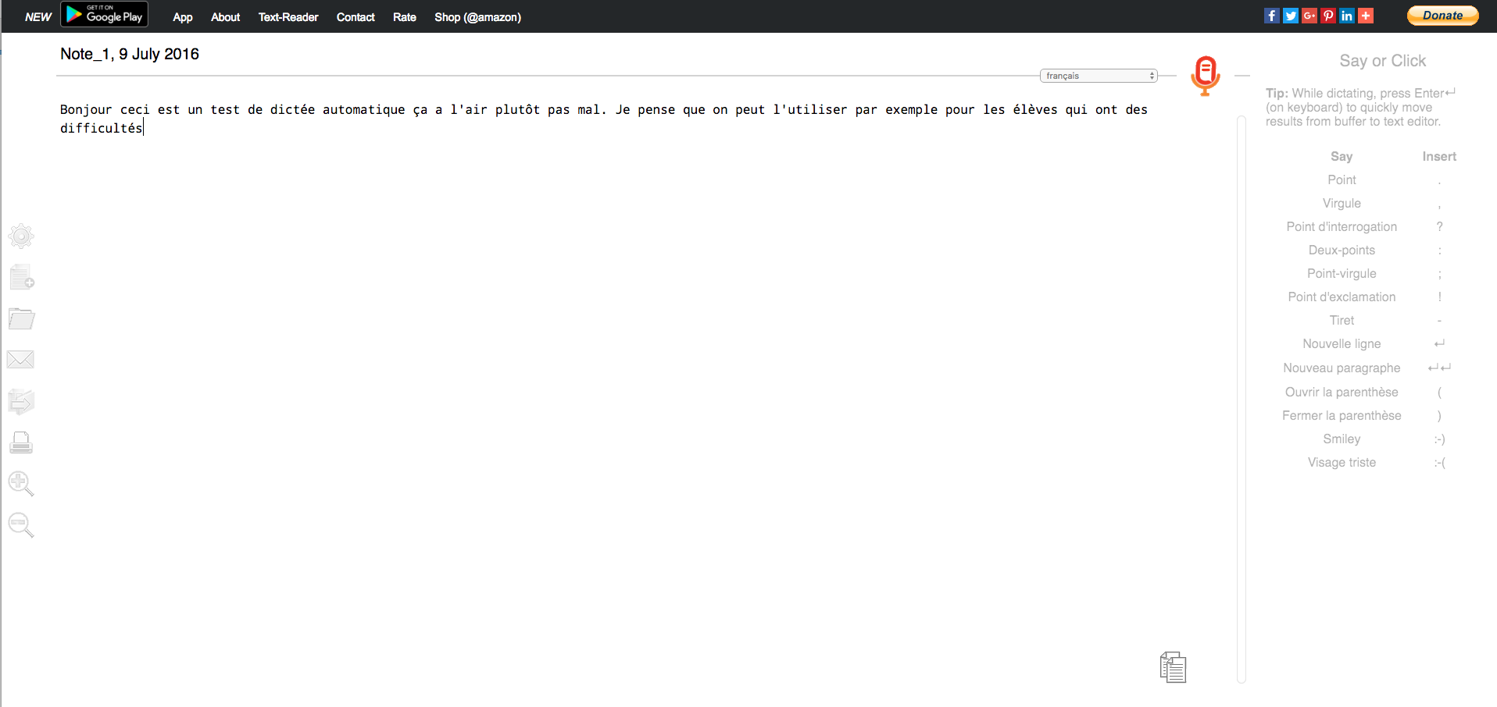
Choix de la langue.
Cliquer sur le micro pour lancer
l’enregistrement ou le mettre en pause.
Zone pour l’ajout de
la ponctuation, de mise
en forme du texte, …
Ces commandes peuvent
être cliquées ou dictées
oralement.
Réglages
Nouvelle note
Dossier de sauvegarde
Envoi par mail
Sauvegardes (drive / fichier .txt ou .doc)
Impression
Zooms
Copie du texte pour le sauvegarder
dans un document sur le PC.
Une relecture est nécessaire,
des erreurs sont fréquentes …
DRANE Montpellier– Équipe des référents 1er degré
Notes:
Accompagnement pour les formateurs / Mise en activité des enseignants :
1 - Découvrir librement sur PC ou tablette.
2 – Analyser les types d’erreurs produites lors de la retranscription.

